Slide 1
Android 调试命令
白军锋

Slide 2
logcat
logcat –s <tag> 显示该tag对应的log
logcat <tag>[:priority]
priority
V Verbose
D Debug
I Info
W Warn
E Error
F Fatal
S Silent (supress all output)
logcat MainTabActivity:V Tab1Fragment:D *:S
logcat –b <buffer>
'main', 'system', 'radio', 'events', 'crash' or 'all'
logcat –v <format>
brief process tag thread raw time threadtime long

Slide 3
sqlite3
sqlite3 <database>
.table
.schema
sql 语句
create table test (_id INTEGER, name char(50));
insert into test (_id,name) values (1,"name1");
update test set name="new name" where _id=1;
delete from test where _id=1;
drop table test; 删除表test
.q 退出

Slide 4
input
input tap <x> <y>
input text <string>
input swipe <x1> <y1> <x2> <y2>
input keyevent <KEYCODE>
KEYCODE_CALL 拨号键5
KEYCODE_ENDCALL 挂机键6
KEYCODE_BACK 返回键4
KEYCODE_SEARCH 搜索键84
KEYCODE_ENTER 回车键66
sh <shell_file> 执行脚本文件
Notes:
keycode 列表
https://www.gitbook.com/book/xiekui1992/android-keycode/details

Slide 5
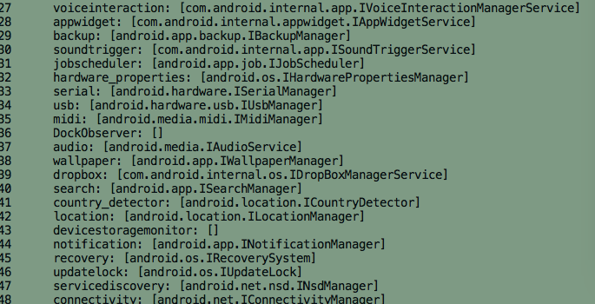
dumpsys
dumpsys 针对所有系统service
service list 查看当前系统所有service

Slide 6
dumpsys
activity a 系统activity栈相关信息
activity p <package> 进程相关信息
activity all 所有activity的详细情况
activity top 当前activity的详细情况

Slide 7
dumpsys
window
d(isplay)
w(indow)
t(oken) // AppWindowToken WindowToken
<package_name>
visible
all //与window相同

Slide 8
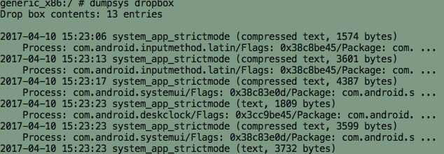
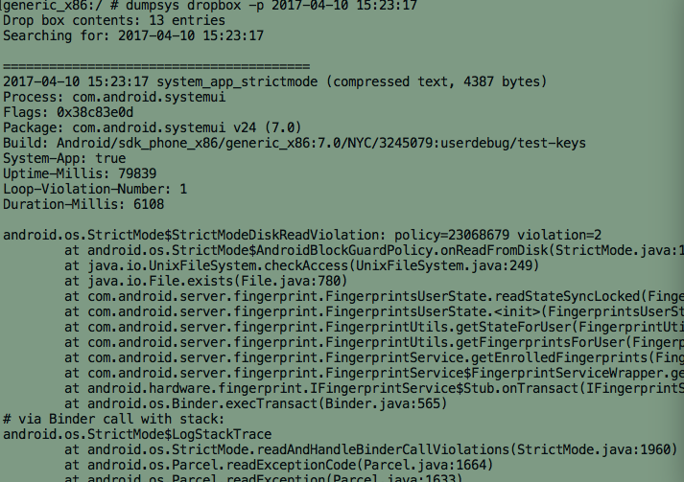
dumpsys
dropbox
dropbox -p

Slide 9
dumpsys
package
dumpsys package com.doumi.bclient
perm 查看系统支持的permissions
permission <perm> 查看指定perm的定义和使用情况

Slide 10
dumpsys
meminfo
cpuinfo
usagestats

Slide 11
Other
procrank 查看内存占用情况
PID Vss Rss Pss Uss cmdline
5016 1611124K 175708K 110540K 101368K com.doumi.bclient
3011 1505836K 114060K 62622K 56000K system_server
3580 1476204K 109476K 60226K 54788K com.android.systemui
VSS- Virtual Set Size 虚拟耗用内存（包含共享库占用的内存）
RSS- Resident Set Size 实际使用物理内存（包含共享库占用的内存）
PSS- Proportional Set Size 实际使用的物理内存（比例分配共享库占用的内存）
USS- Unique Set Size 进程独自占用的物理内存（不包含共享库占用的内存）

Slide 12
Other
monkey
monkey –p package –ignore-crashes 1000
wm size [reset|1440x2560] //查看或者更改屏幕物理像素,reset 恢复
wm density [reset|DENSITY] //查看或者更改屏幕密度
wm overscan [reset|LEFT,TOP,RIGHT,BOTTOM] //设置显示大小，距离上下左右的px大小

Slide 13
谢谢

